Slide 1
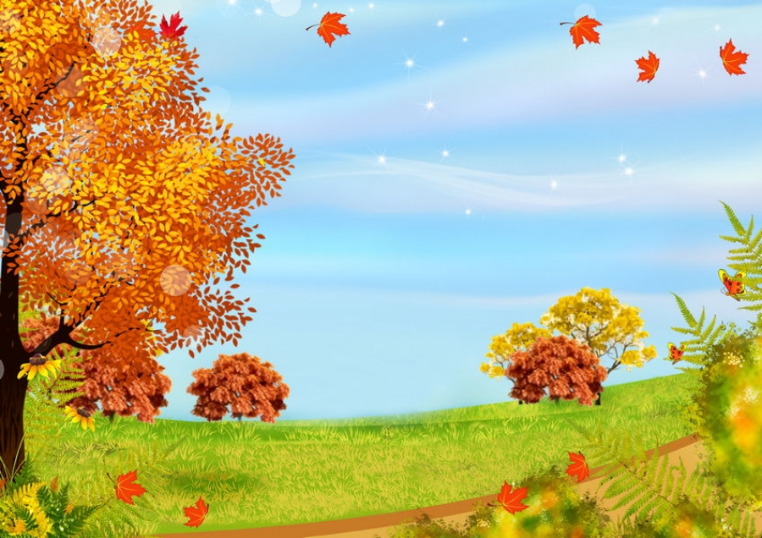
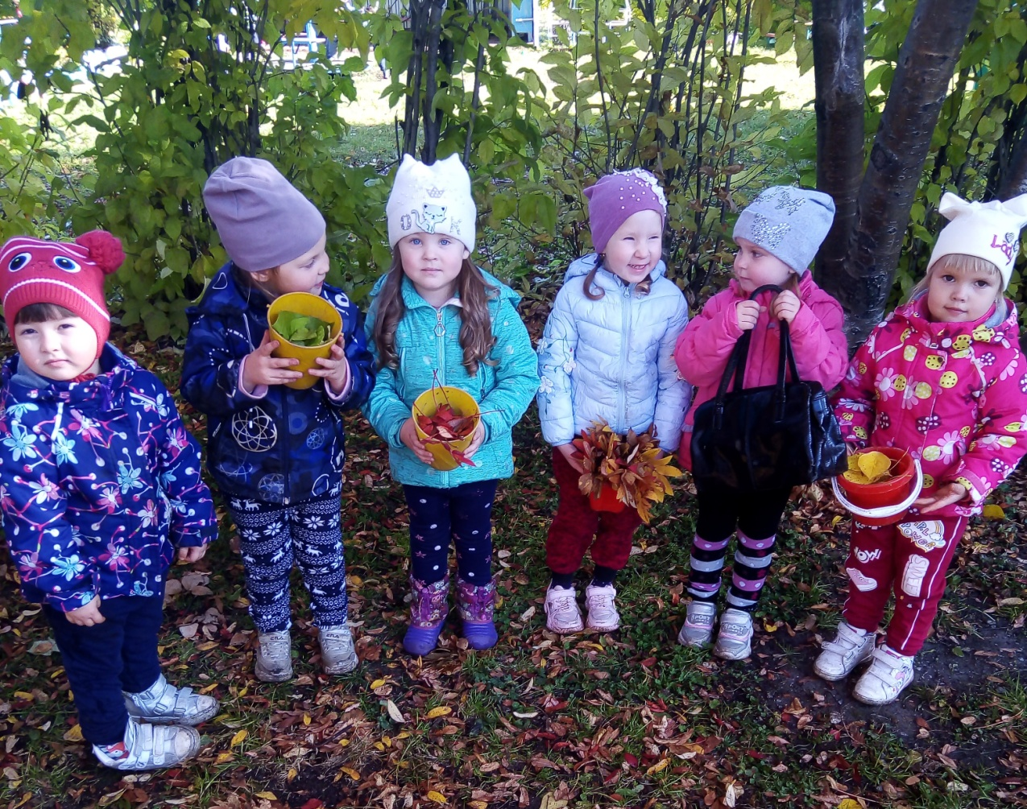
Проект «Золотая осень»
Средняя группа
Подготовила: воспитатель Абдуллина Анастасия Александровна МКДОУ ДС №52 пгт. Дружинино

Slide 2
Информационная карта проекта
Полное название: «Осень золотая».
Вид проекта: групповой, подгрупповой, индивидуальный.
Тип проекта: красткосрочный, исследовательско-творческий.
Цель проекта: Дать детям элементарные представления об изменениях в природе осенью, о подготовке растений и животных к этому времени года. Развивать у детей интерес к наблюдениям за явлениями природы. Прививать умение сравнивать, устанавливать простейшие причинно-следственные связи. Воспитывать у детей бережное отношение к природе.

Slide 3
ЗАДАЧИ ПРОЕКТА:
- Добиться пополнения и обогащения знаний детей по лексическим темам:«Осень», «Овощи», «Фрукты».
- Способствовать формирования у детей умение вести наблюдения в живой и неживой природе.
- Изучение детьми объектов живой и неживой природы во взаимосвязи со средой обитания и формирование в детях осознанно правильного взаимодействия с окружающим их большим миром природы.
- Показать конкретные способы экспериментирования и исследования объектов природы.
- Способствовать развитию умения делать выводы, устанавливая причинно-следственные связи между объектами природы.

Slide 4
- Способствовать развитию диалогической форме речи, вовлекать детей в разговор во время рассматривания картин; формировать умение вести диалог с педагогом: слушать и понимать заданный вопрос, понятно отвечать на него.
- Способствовать формированию умения передавать в рисунке красоту окружающей природы; обращать внимание на подбор цвета, соответствующего изображаемому предмету; развивать умение ритмично наносить пятна, мазки; развивать эстетическое восприятие.
- Способствовать формированию начальных форм экологической культуры у детей дошкольного возраста; развивать познавательную активность; воспитывать любовь к природе.

Slide 5
ПРЕДПОЛАГАЕМЫЙ РЕЗУЛЬТАТ:
- расширить и закрепить знания и представления детей об осени, её признаках и дарах;
- расширение и активизация речевого запаса детей на основе углубления и обобщения представлений об окружающем, а также в процессе знакомства с рассказами, стихами, пословицами, загадками осенней тематики;
- применение сформированных навыков связной речи в различных ситуациях общения;
- отражение знаний, накопленных в процессе реализации проекта, в различных видах деятельности (изобразительной, театрализованной, умственной, игровой);
- дети смогут устанавливать причинно-следственные связи между погодными изменениями в природе, вести наблюдения за объектами неживой природы

Slide 6
Краткое содержание проекта:
Накопление информации.
Систематизация в процессе наблюдений.
Отражение знаний в различных видах деятельности.
Организация НОД и режимных моментов.

Slide 7
Формы реализации проекта:
образовательные ситуации;
дидактические, сюжетно-ролевые игры;
беседы;
рассматривание иллюстраций, открыток, фотографий;
Работа с родителями.

Slide 8
Подготовительный этап
-Определение цели и задач проекта.
-Составление плана основного этапа проектирования.
беседы;
Подбор дидактических, настольно-печатных игр сюжетно-ролевых игр;
рассматривание иллюстраций, открыток, фотографий;
Сотрудничество с родителями ( оформление папок-передвижек по теме проекта, беседы, консультации).

Slide 9
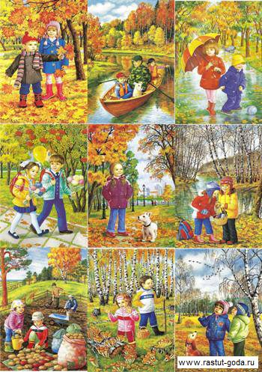
Основной этап
Рассматривание сюжетных картин;
Составление сюжетных картин;
Беседы по вопросам о времени года - осень;
Описание природы;

Slide 10
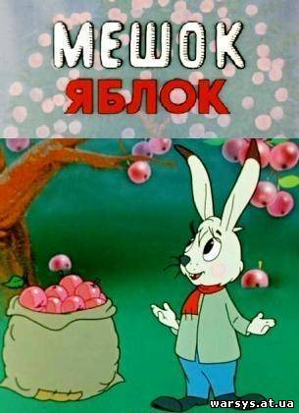
«Чтение
Художественной литературы»

Slide 11
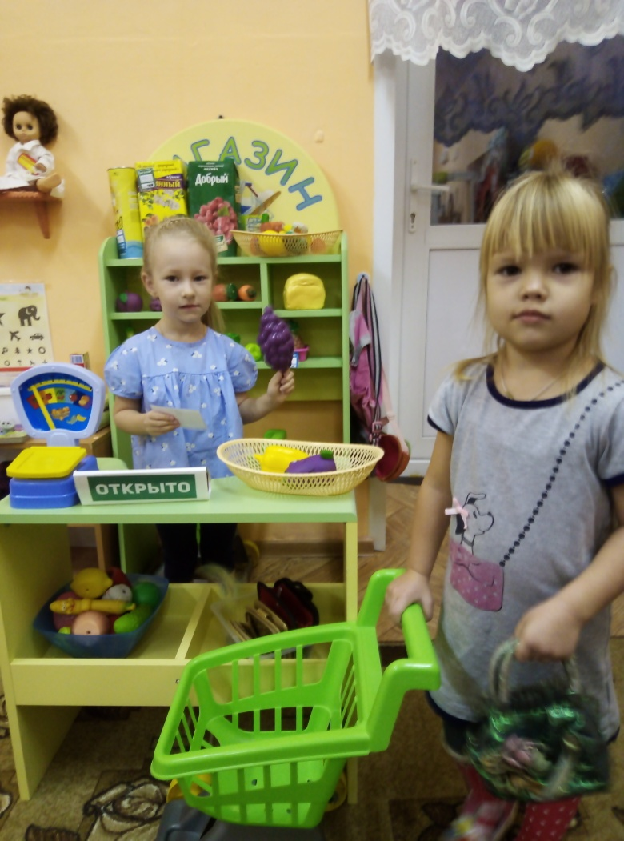
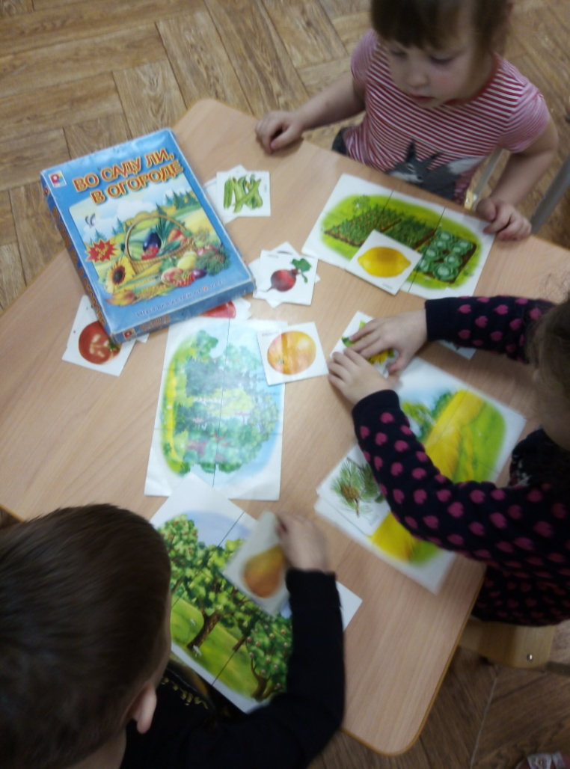
Сюжетно-ролевые игры
«Магазин овощей»
«Дидактические Игры»

Slide 12
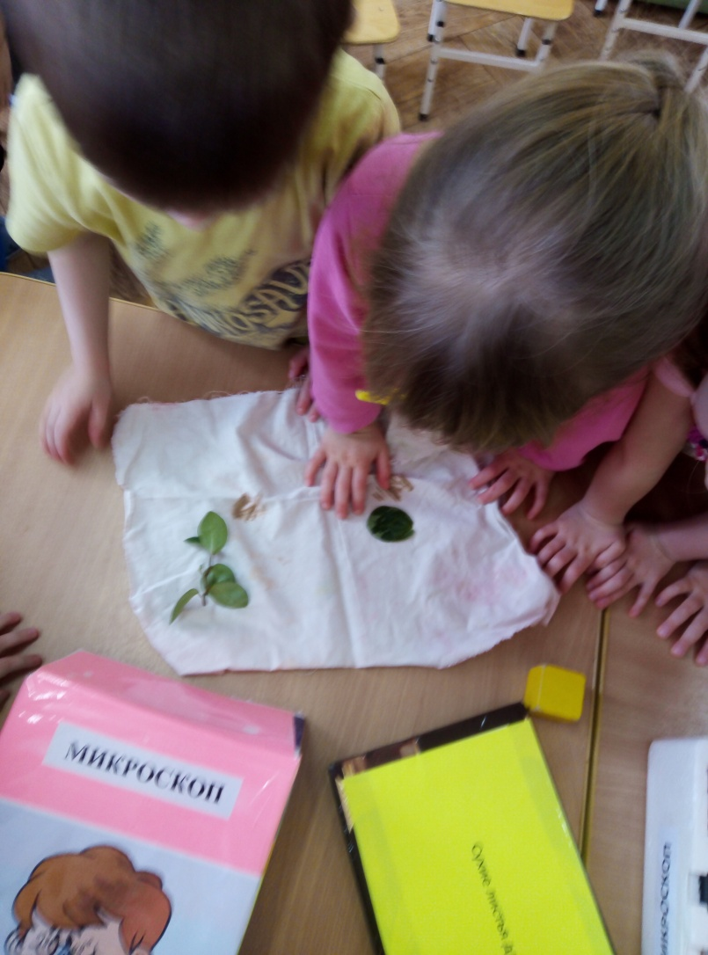
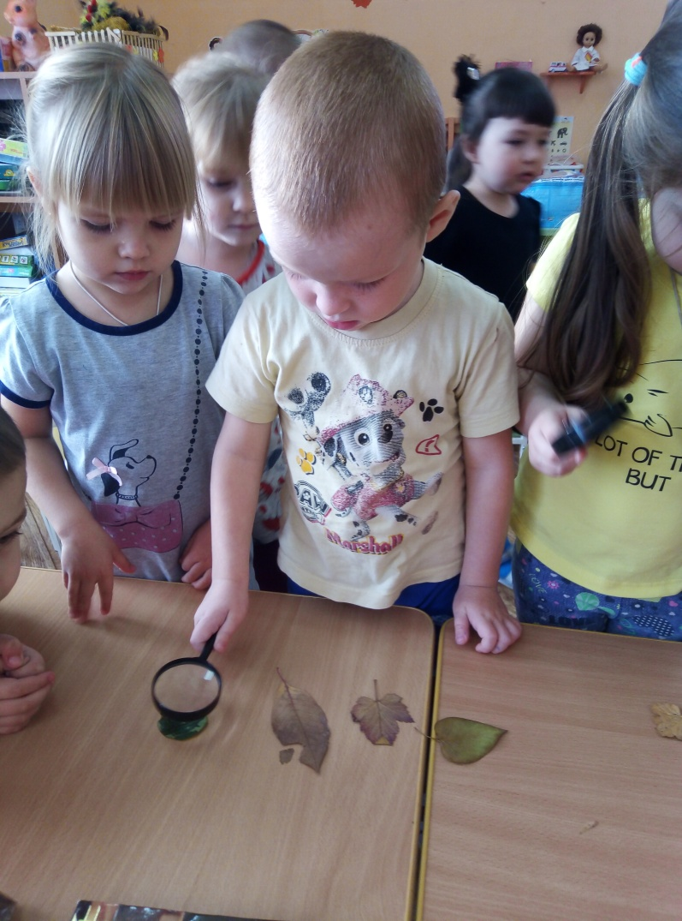
Экспериментальная деятельность
«Определяем наличие зеленого вещества в листе»
«Исследуем строение листа»

Slide 13
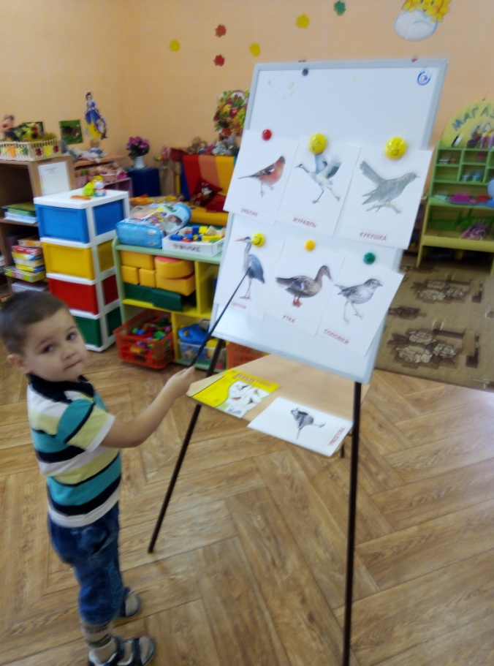
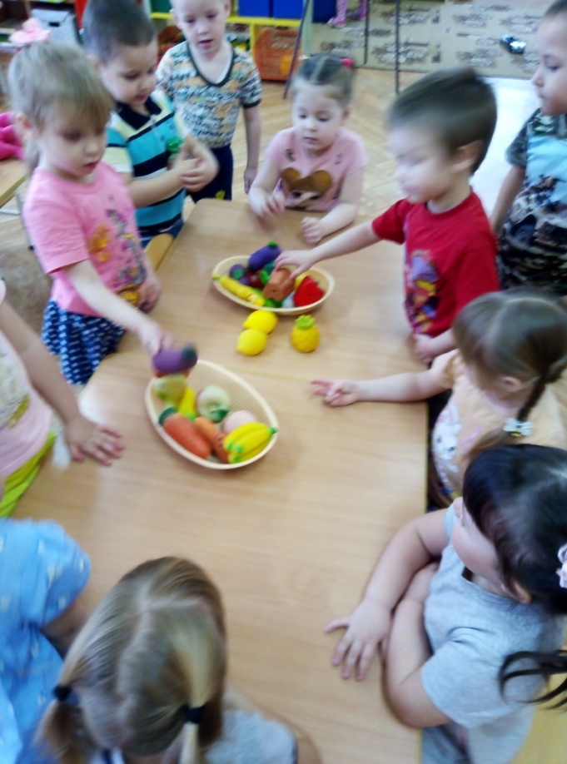
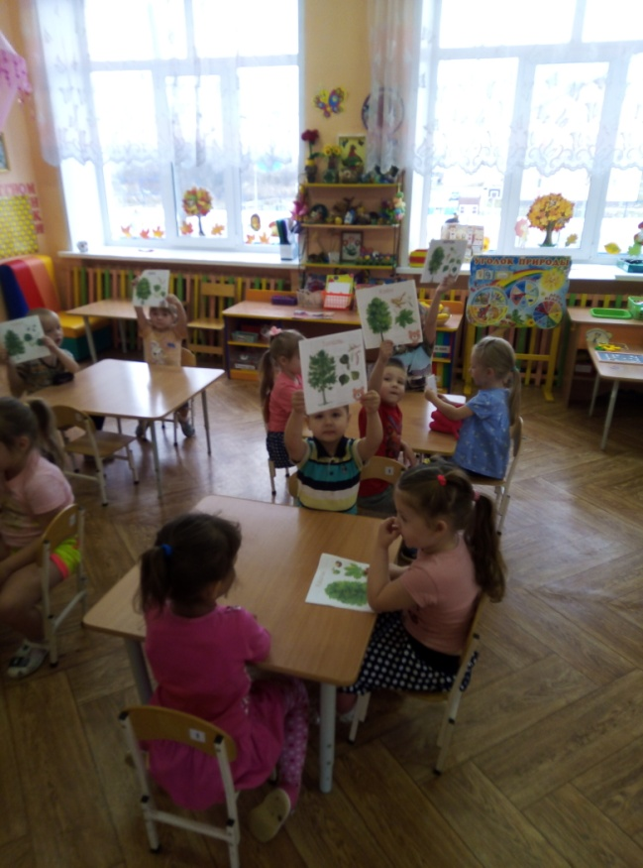
«Речевое развитие»
НОД «Здравствуй осень золотая»
НОД «Перелетные птицы»
НОД «Овощи и фрукты»

Slide 14
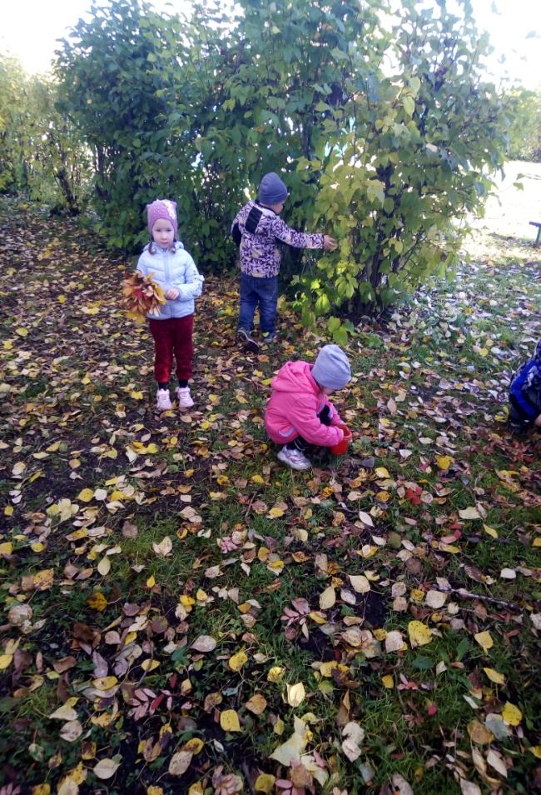
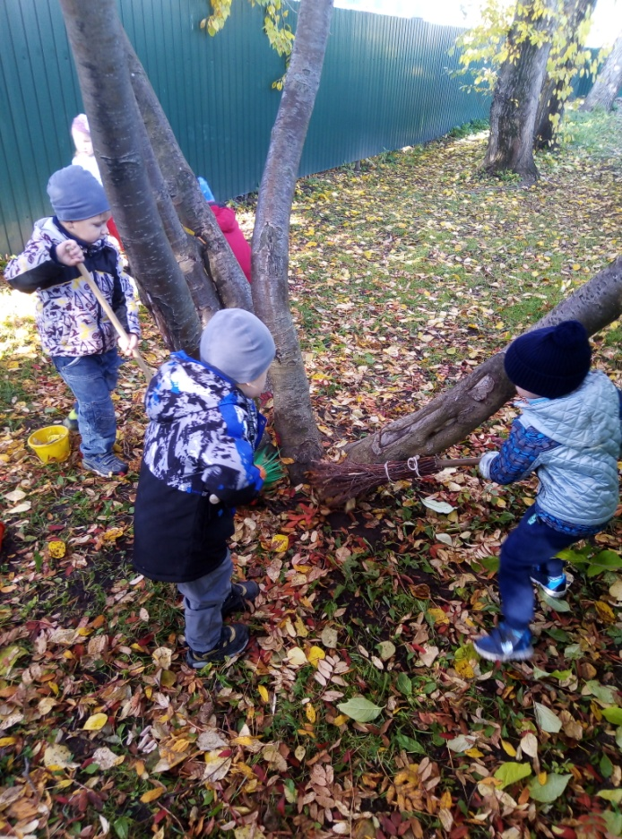
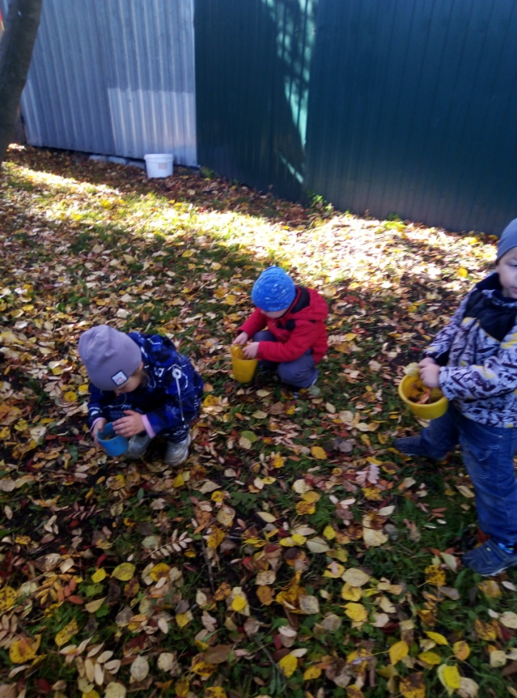
Трудовая деятельность на прогулке
Наблюдения

Slide 15
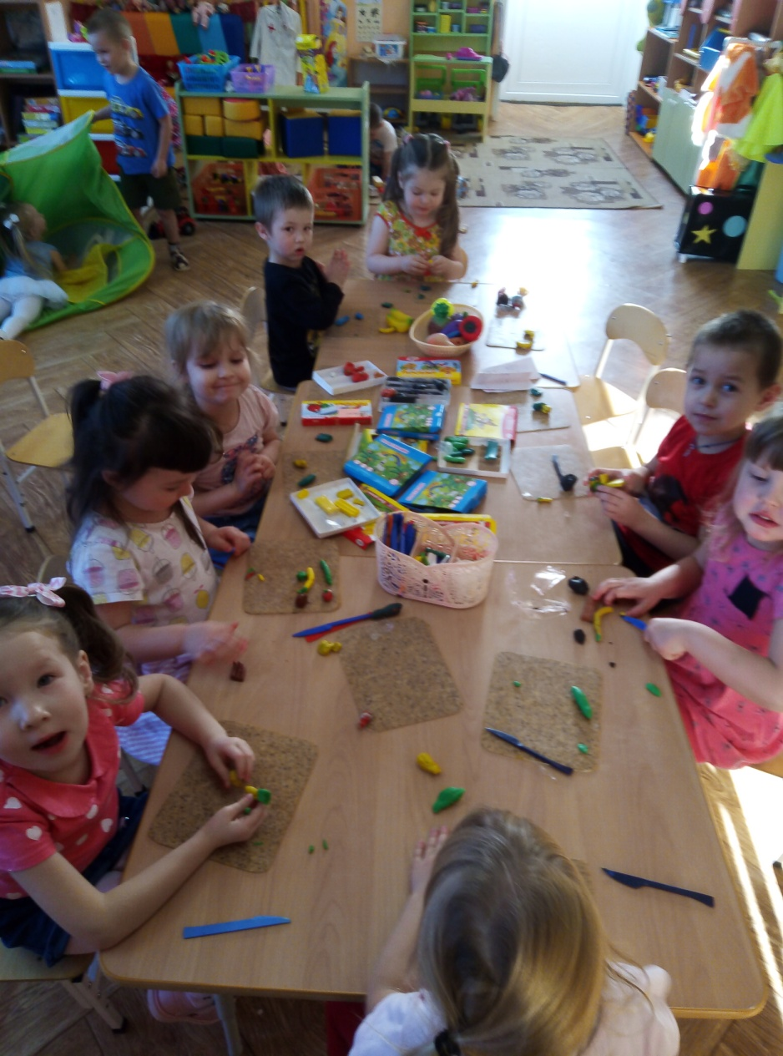
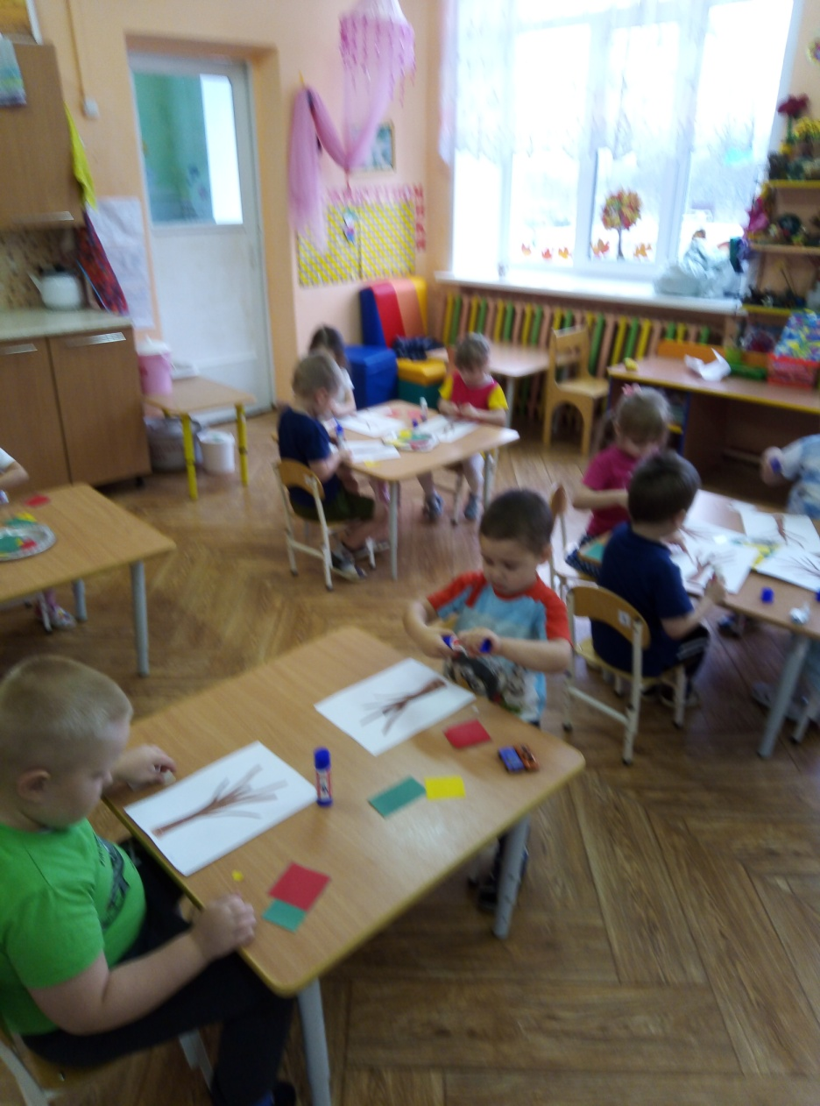
Ребята за работой

Slide 16
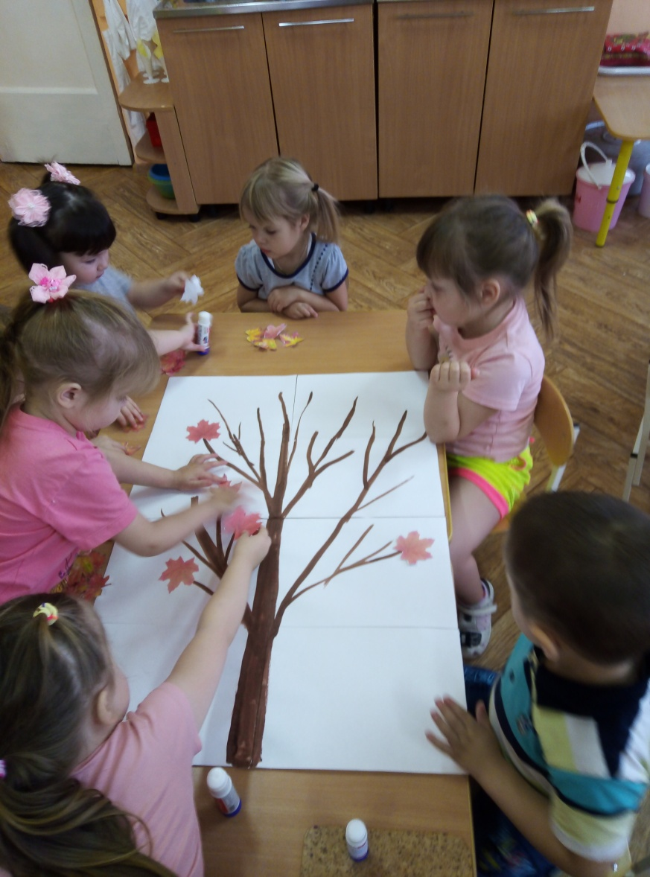
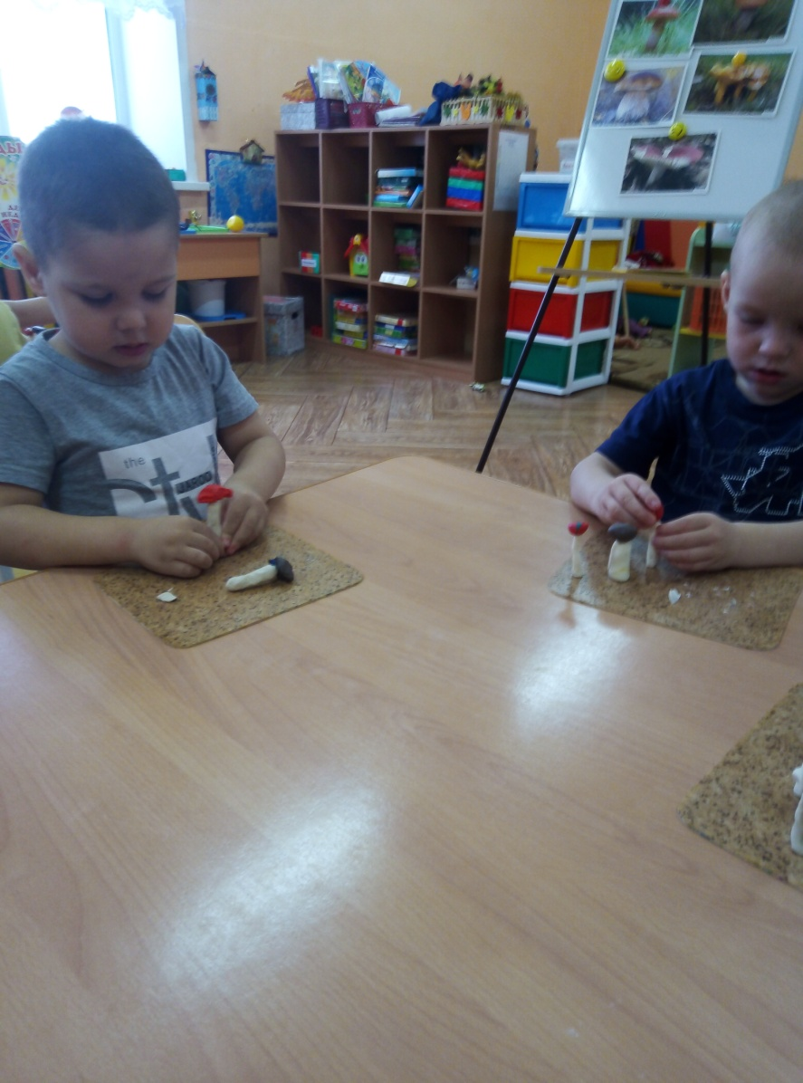

Slide 17
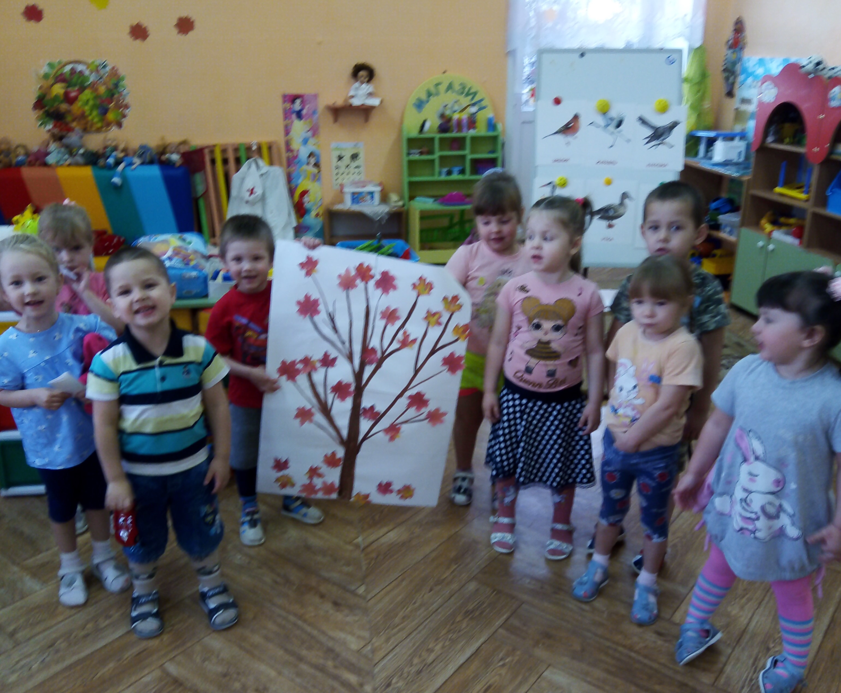
Художественно-эстетическое развитие»
Коллективная работа «Кленовые листья»

Slide 18
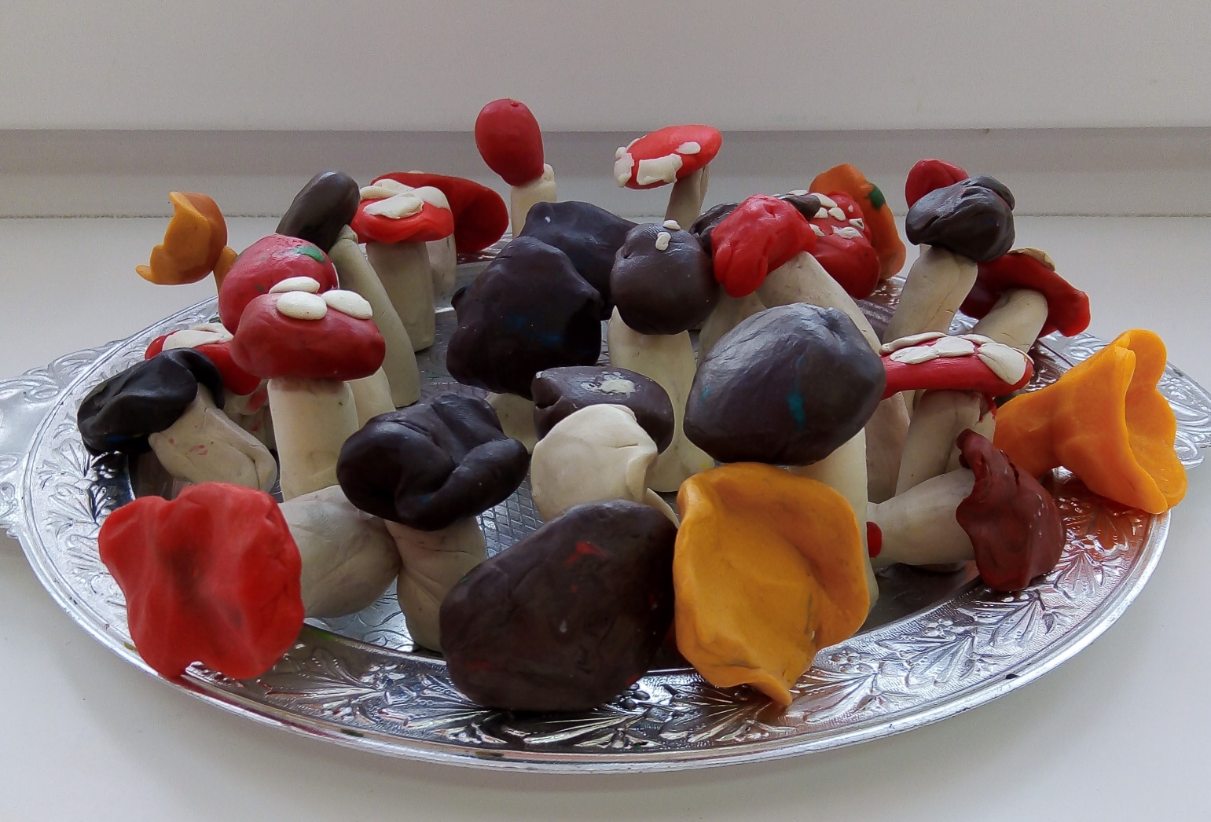
«Поляна ГРИБОВ»

Slide 19
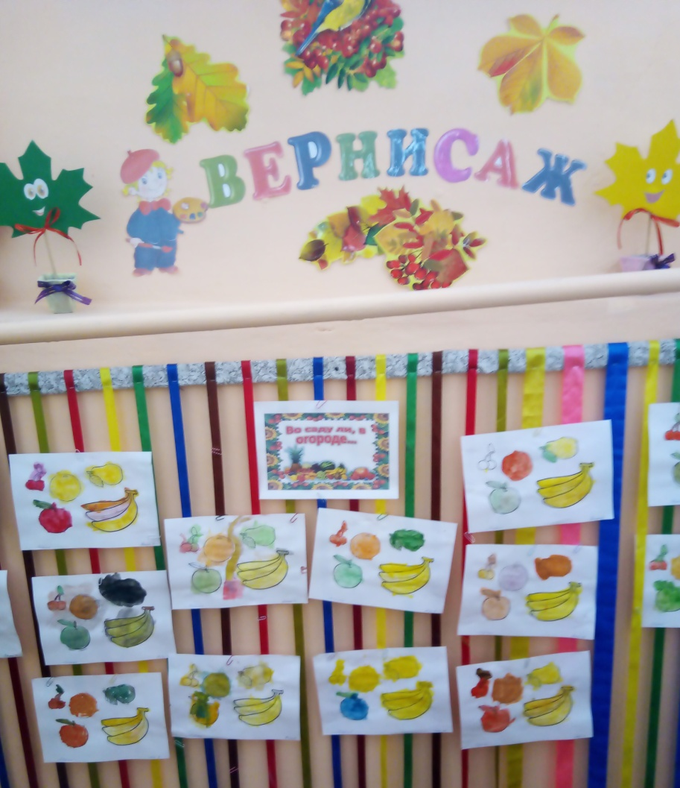
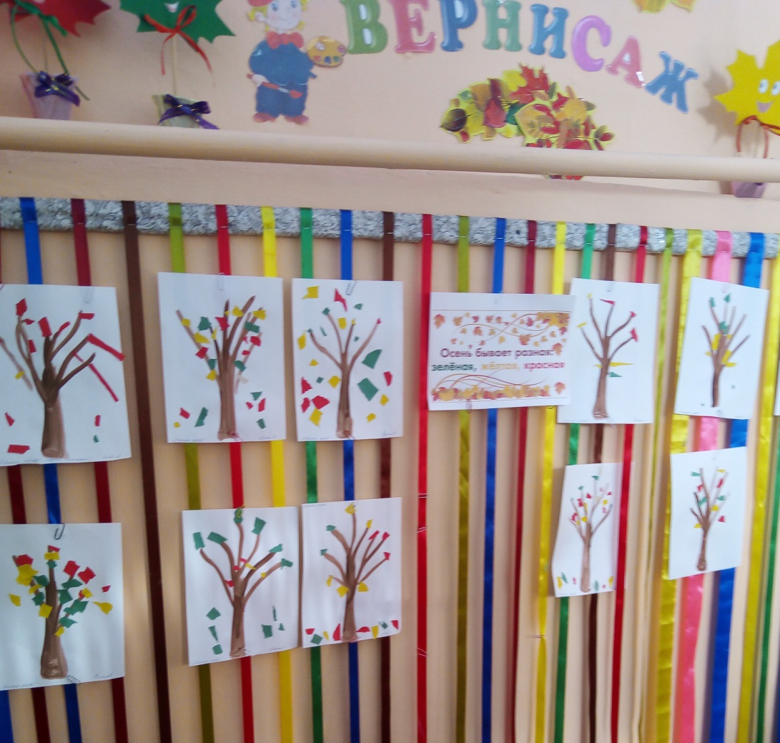
Рисование «Фрукты , овощи»
Обрывная аппликация «Осенние деревья»

Slide 20
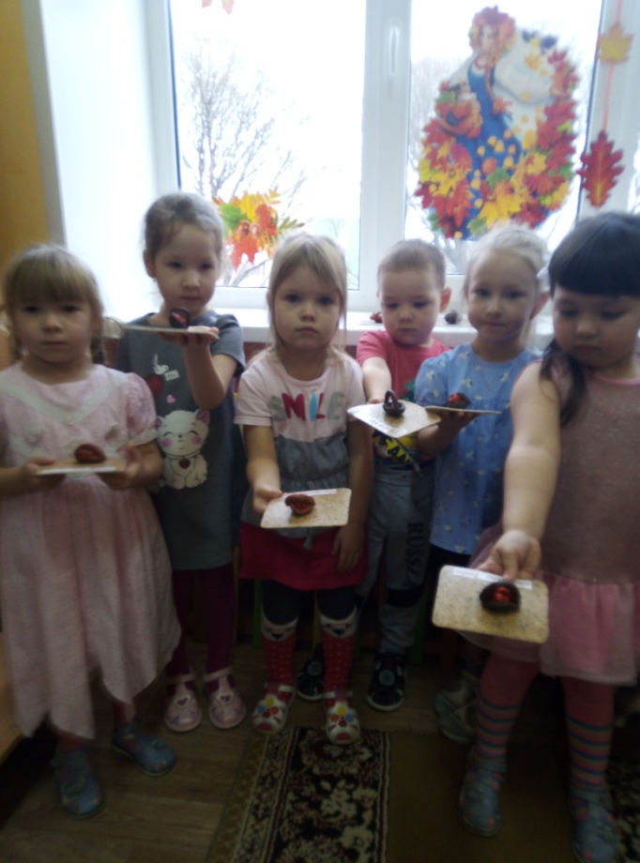
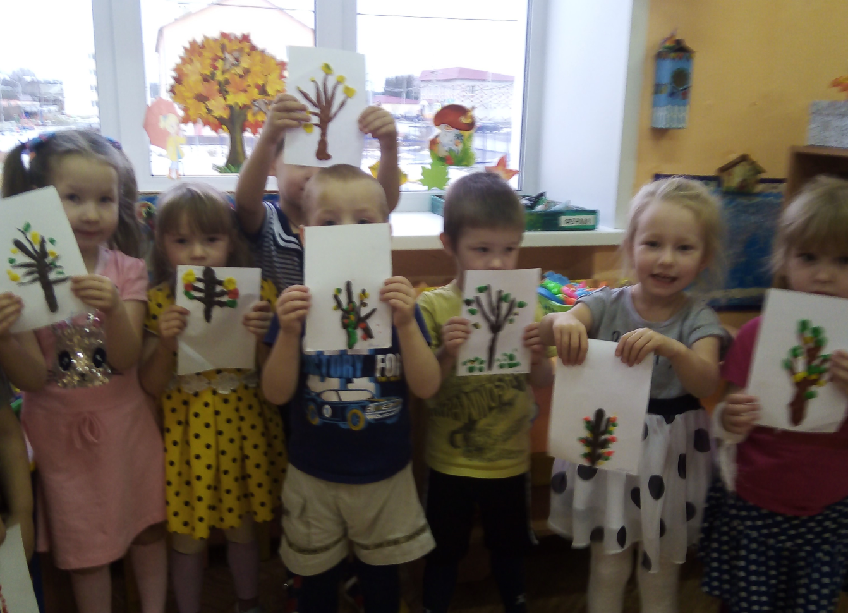
Лепка «Корзинка с яблоками»
Пластилинография «Деревья осенью»

Slide 21
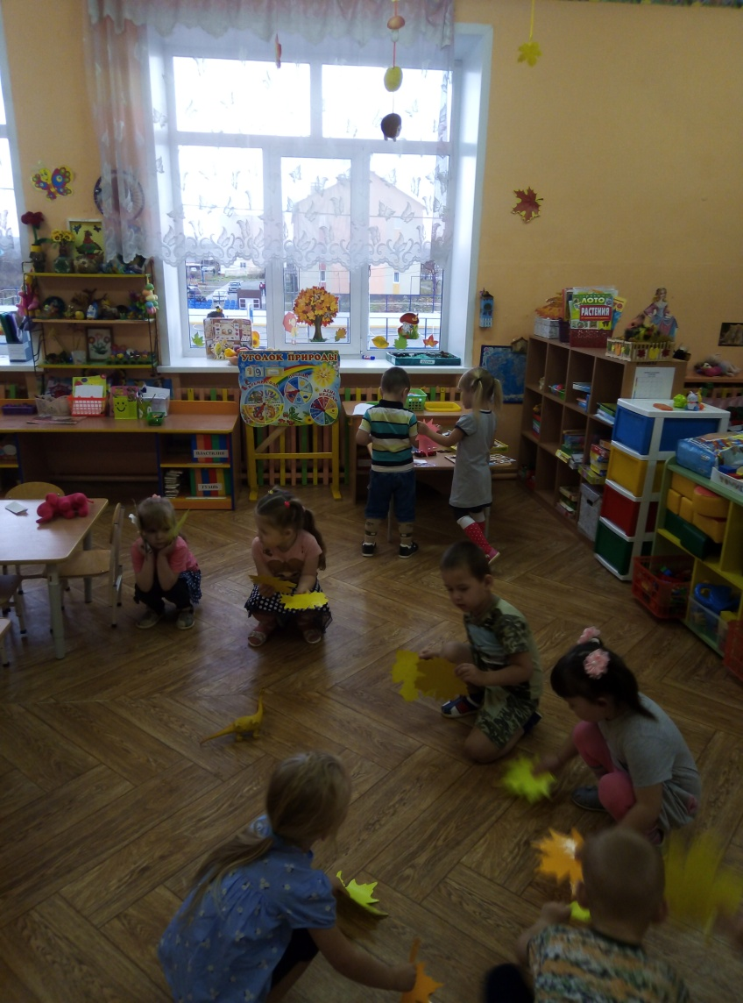
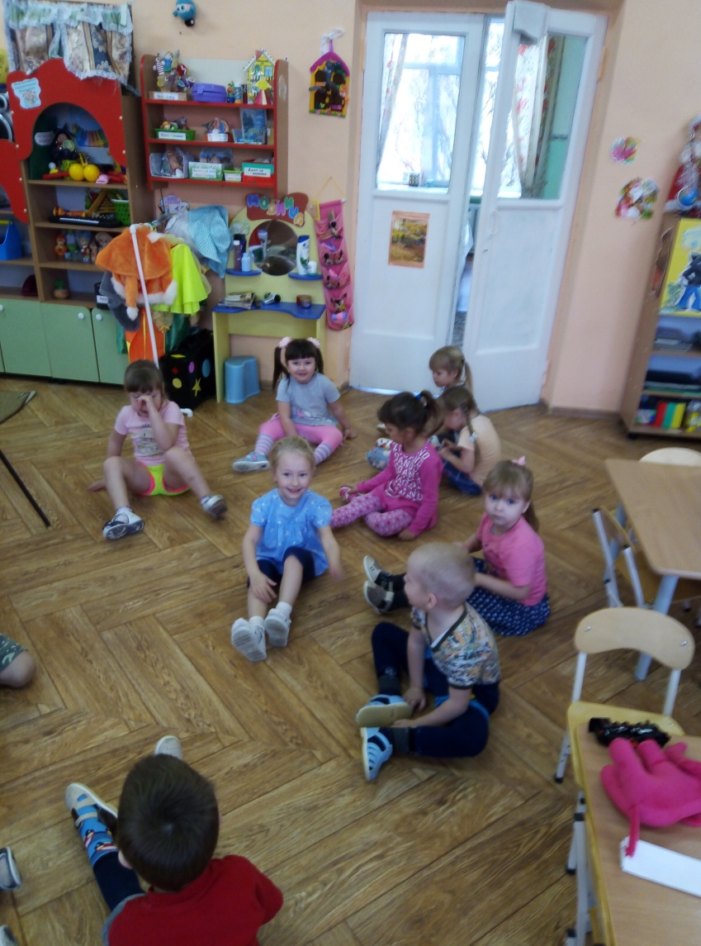
«Физическое развитие»
П/И «Листопад»
П/И «Перелет птиц»

Slide 22
Заключительный этап
Выставка «Осенняя фантазия»
Праздник «Осень в гости к нам пришла»

Slide 23
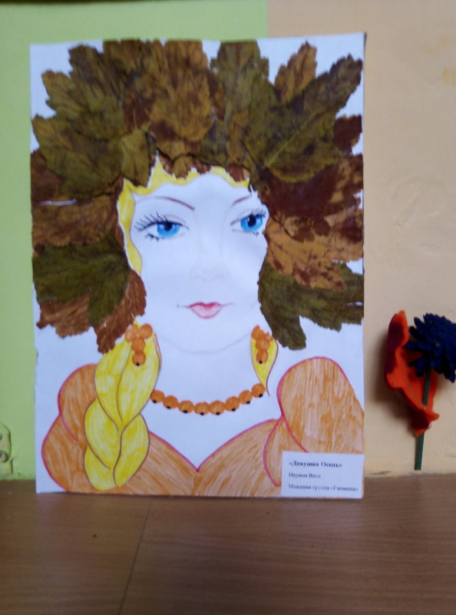
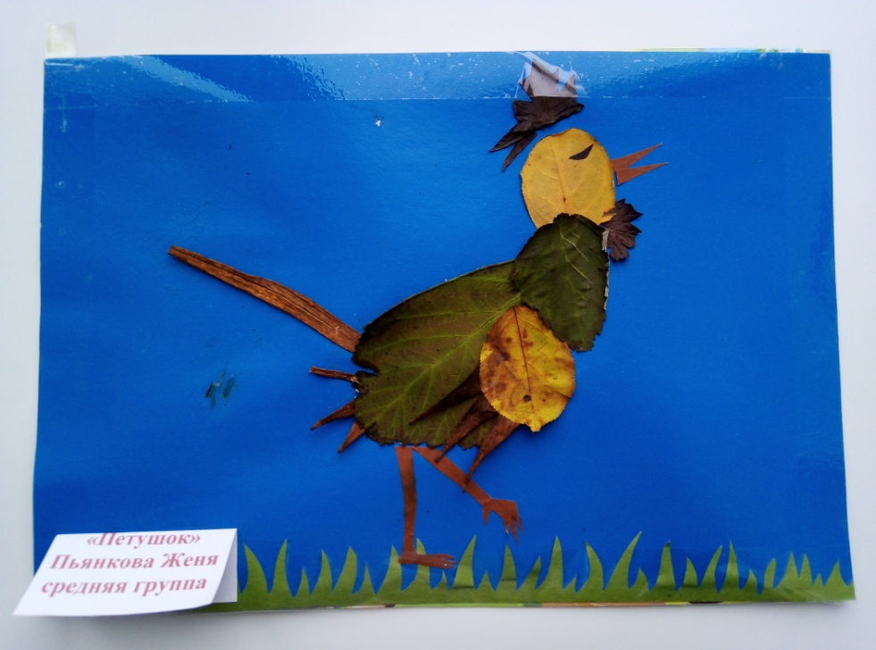
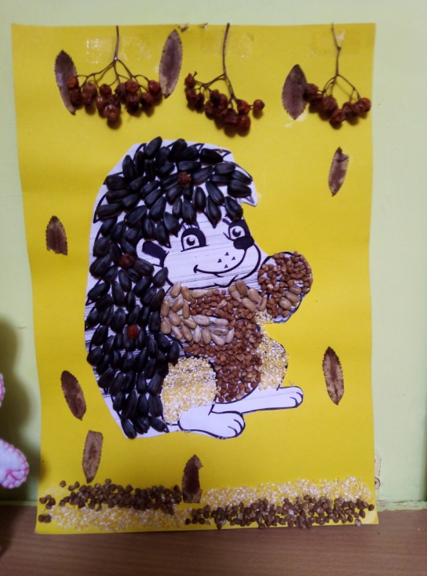
Выставка «Осенняя фантазия»

Slide 24
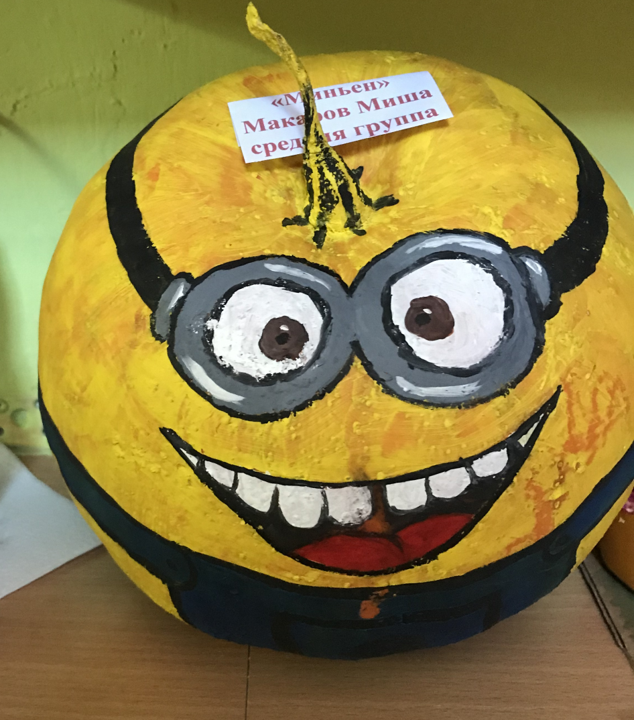
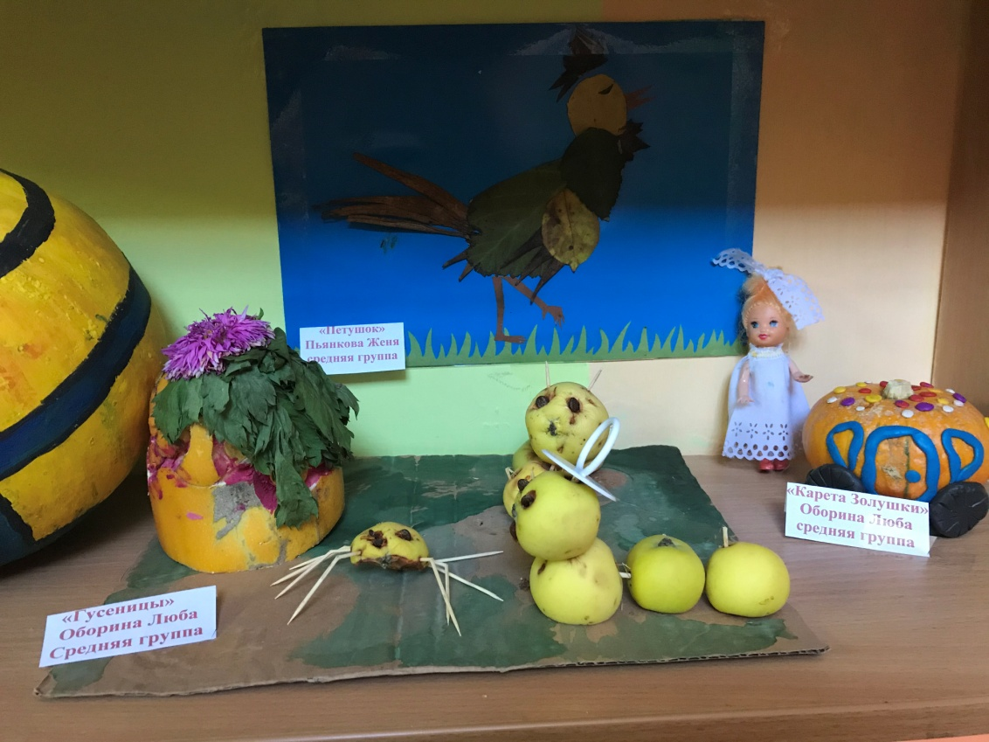

Slide 25
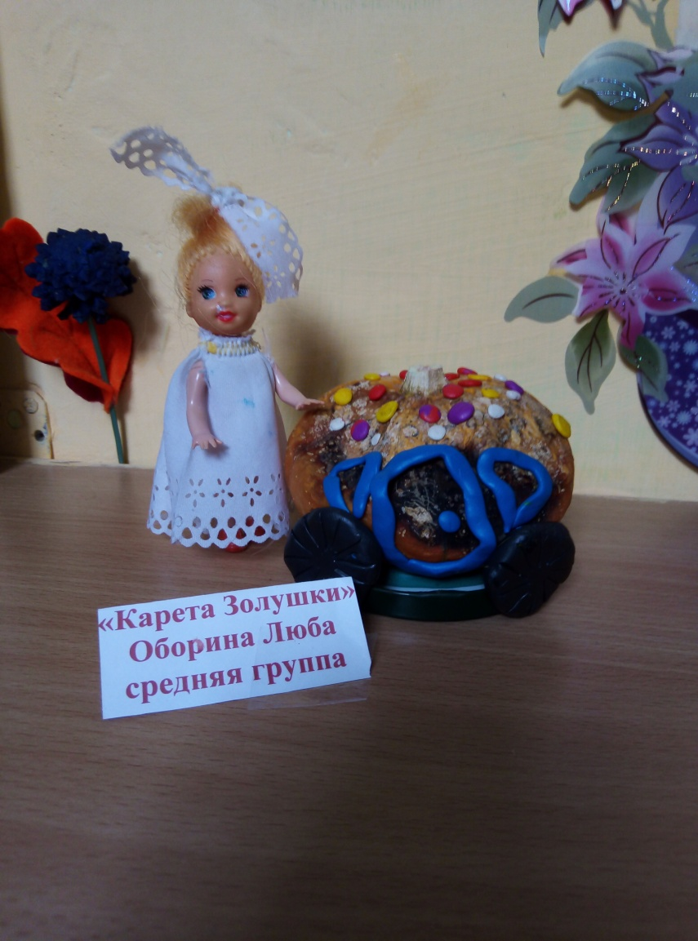
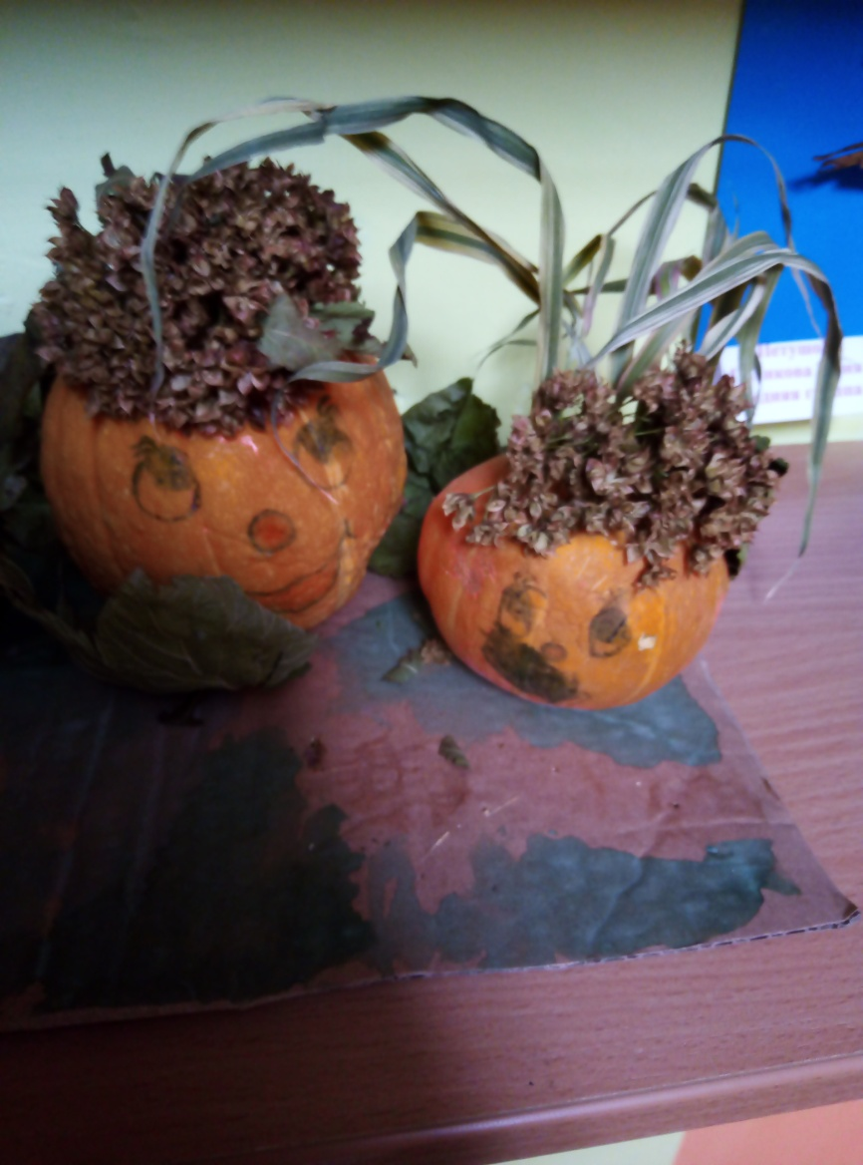

Slide 26
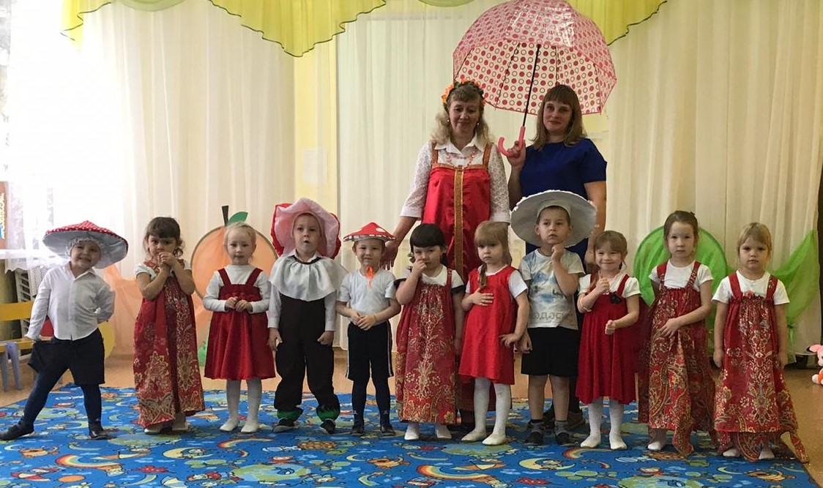
Праздник «Осень в гости к нам пришла»

Slide 27
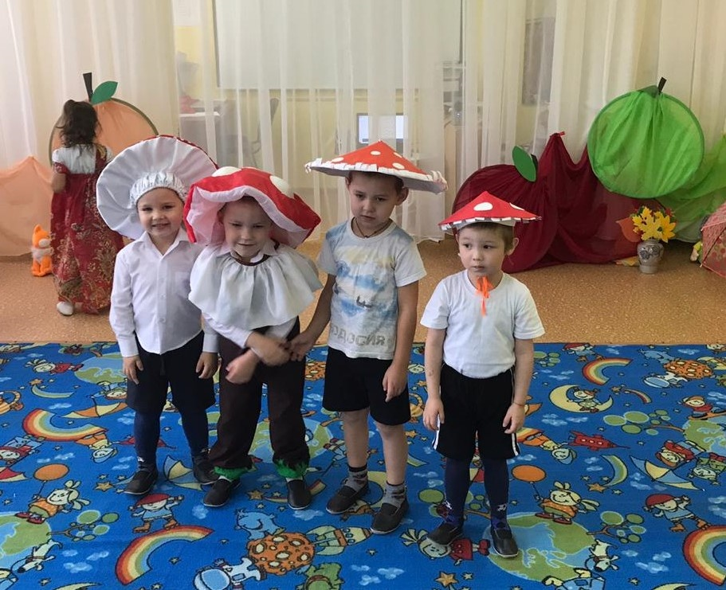
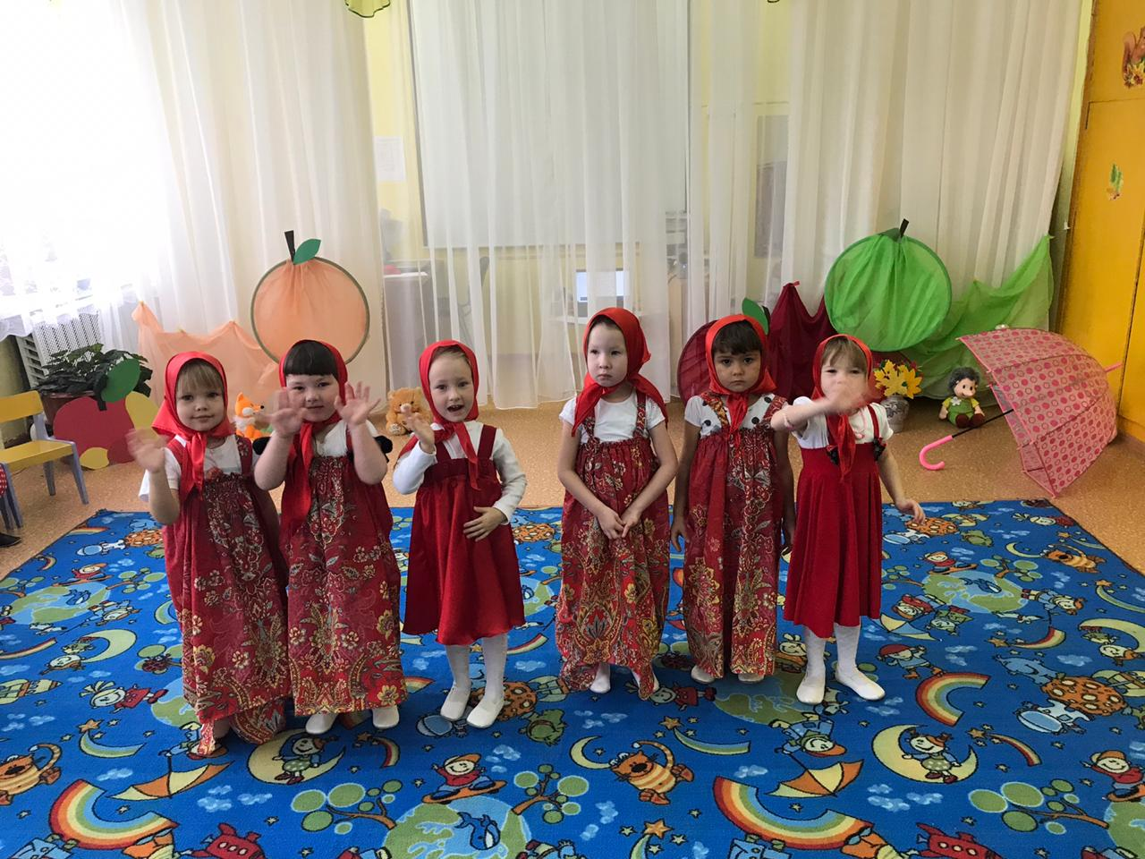

Slide 28
Анализ результатов работы.
В результате проекта у детей пополнились, систематизировались знания и представления об осенних изменениях в природе, о многообразии осенних даров. Появилось стремление расширять свой кругозор по данной теме. Укрепилось представление о необходимости бережного отношения к природе.
На основе углубления и обобщения представлений об окружающем в процессе знакомства с рассказами, стихами, пословицами, загадками осенней тематики, у детей расширился и активизировался речевой запас. У них появилось желание самостоятельно заняться творчеством – сочинять свои загадки и небольшие стихи об осени, иллюстрировать их, работать сообща над общим проектом.
У родителей появился интерес к образовательному процессу, развитию творчества, желание общаться с педагогами, участвовать в жизни группы.

Slide 29
Спасибо за внимание!

